Slide 1
Daimiel y Las Tablas
Fotografía Recopilada de La Red y mias
Creación y Diseño:
V I C E N T E G A R C Í A
Automático

Slide 2
Daimiel
Daimiel es una ciudad municipio de la provincia de Ciudad Real, en la Comunidad Autónoma de Castilla-La Mancha, ( España ).
Limita con los términos municipales siguientes: al norte con Villarrubia de los Ojos, al sur con Bolaños de Calatrava, al este con Manzanares, al oeste con Torralba de Calatrava, al suroeste con Almagro, al noroeste con Malagón y Fuente el Fresno y al noreste con Puerto Lápice, Arenas de San Juan y Las Labores.
A diez km de la ciudad se sitúa uno de los parques nacionales del Estado y Reserva de la Biosfera, el Parque Nacional de Las Tablas de Daimiel, creado en 1973, con reclasificación en 1980.

Slide 3
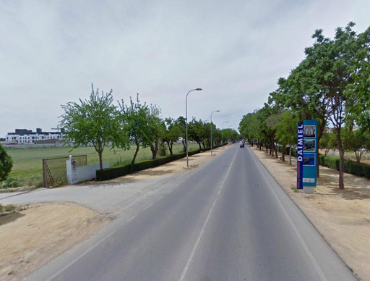
Se tiene constancia del poblamiento en su término municipal desde el año 2450 a. C., en el paraje denominado Motilla del Azuer.

Slide 4
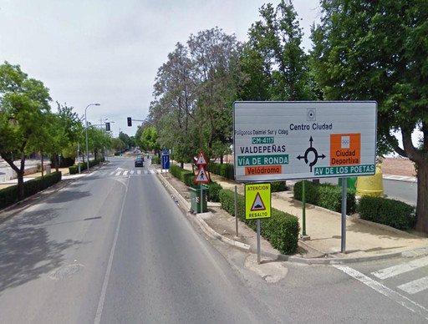
La localidad obtuvo el título de ciudad en 1887 de la reina regente María Cristina de Habsburgo-Lorena.

Slide 5
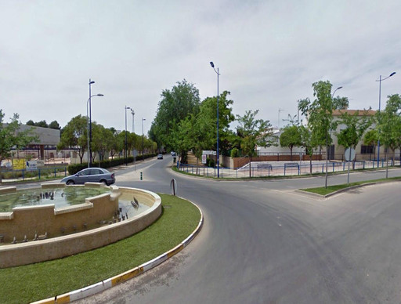
Eclesiásticamente es cabeza del Arciprestazgo Mancha Oeste de la diócesis de Ciudad Real, Priorato de las Órdenes Militares, en el arzobispado de Toledo.

Slide 6
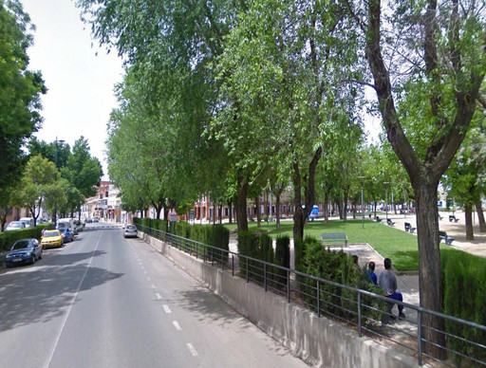
La ciudad se divide en dos parroquias, que juntas suman un total de nueve templos y seis comunidades religiosas.

Slide 7
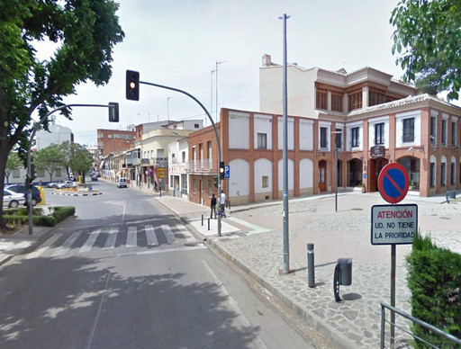
Daimiel es cabeza del partido judicial homónimo. A diez kilómetros de la localidad se encuentra el Parque Nacional de las Tablas de Daimiel, y que después de recorrer sus calles, iremos a ver dicho parque.

Slide 8
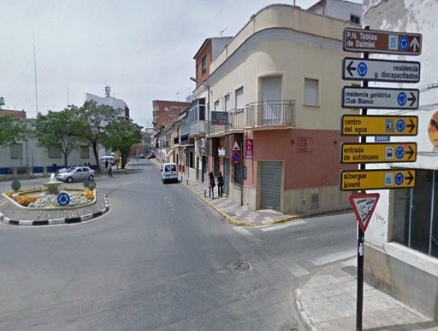
La etimología de Daimiel se desconoce, aunque existen algunas teorías plausibles, la arábiga y la celtibérica.

Slide 9
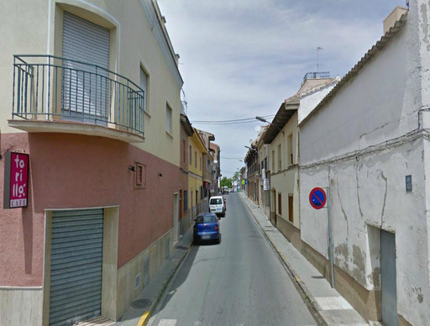
Daimiel se encuentra a una altitud de 627 metros sobre el nivel del mar. Su relieve es muy llano, exceptuando algunas pequeñas elevaciones como Las Tiñosillas, de origen volcánico.

Slide 10
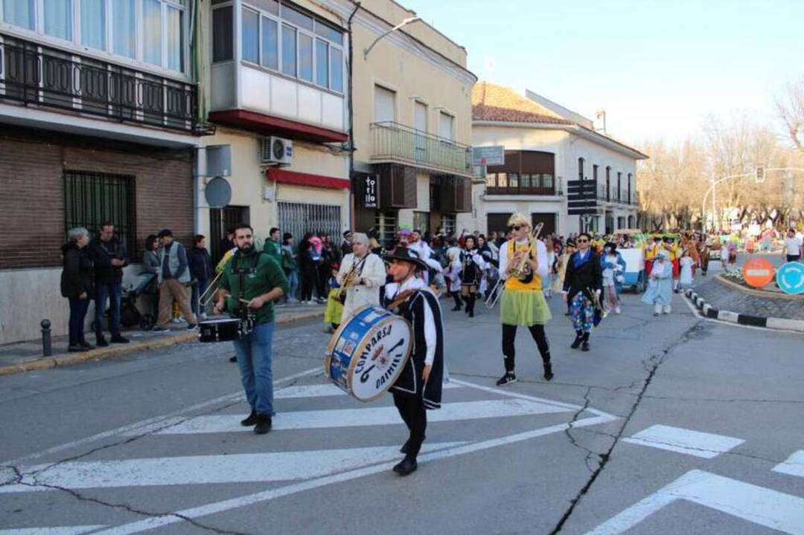
El Día del Río llena de colorido las calles de Daimiel.
Pertenece a la provincia de Ciudad Real, una de las cinco que forman la comunidad autónoma española de Castilla-La Mancha.

Slide 11
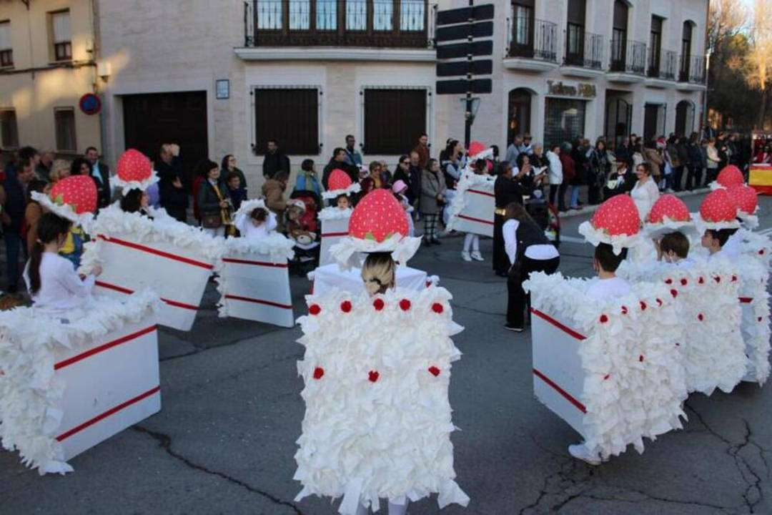
El tradicional 'Martes, Día del Río', jornada grande del carnaval de Daimiel.
Por el término municipal discurren el río Guadiana y el río Azuer y se encuentra el parque nacional de las Tablas de Daimiel así como algunas lagunas como La Albuera, Escoplillo y Navaseca.

Slide 12
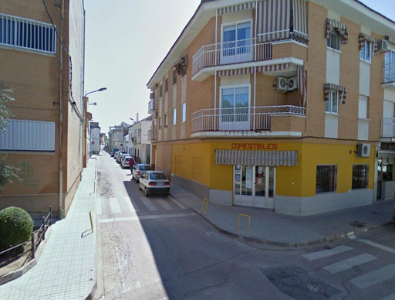
Se trata de uno de los poblamientos más antiguos de la provincia de Ciudad Real, ya que las excavaciones arqueológicas han señalado que existía ya en el 4000 a.C.

Slide 13
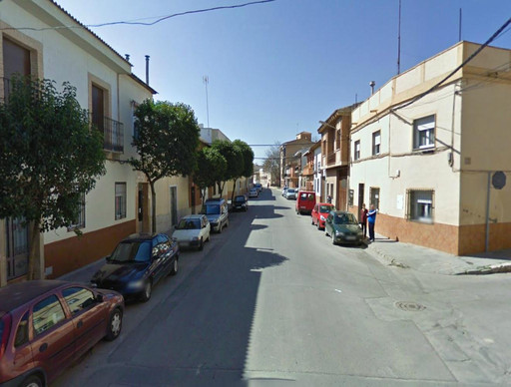
Sus orígenes se remontan pues, a la Edad del Bronce con el yacimiento arqueológico de la Motilla del Azuer (2200-1500 a. C.), sin lugar a dudas el más emblemático y representativo.

Slide 14
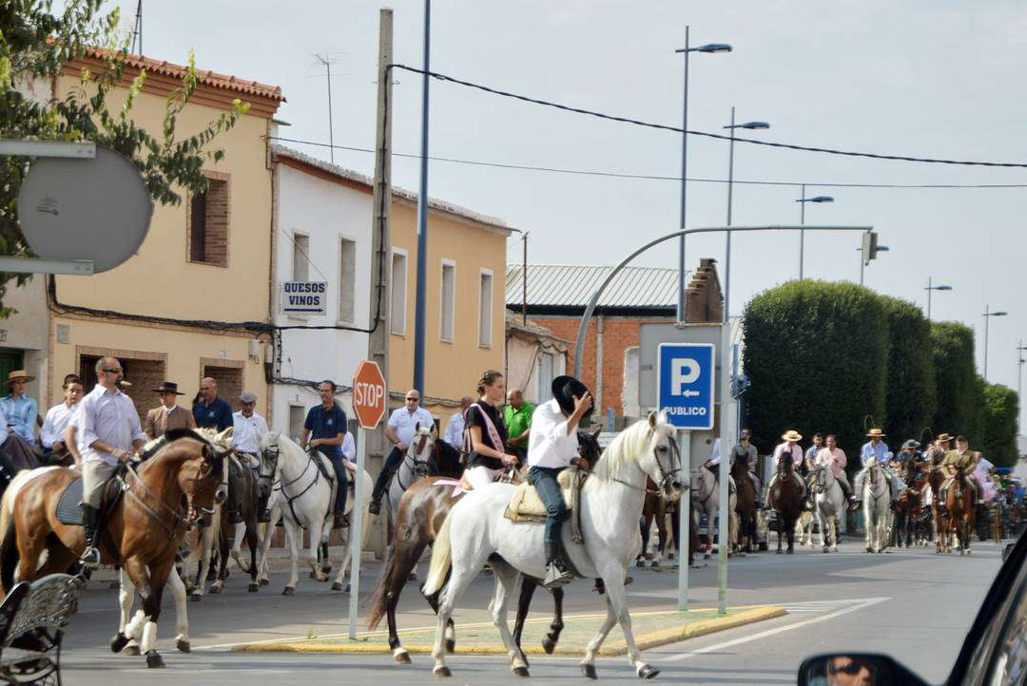
El pasacalles ecuestre llena de color las calles de Daimiel.
Se puede decir que es un monumento excepcional ya que no hay muchos iguales en toda la península ibérica.

Slide 15
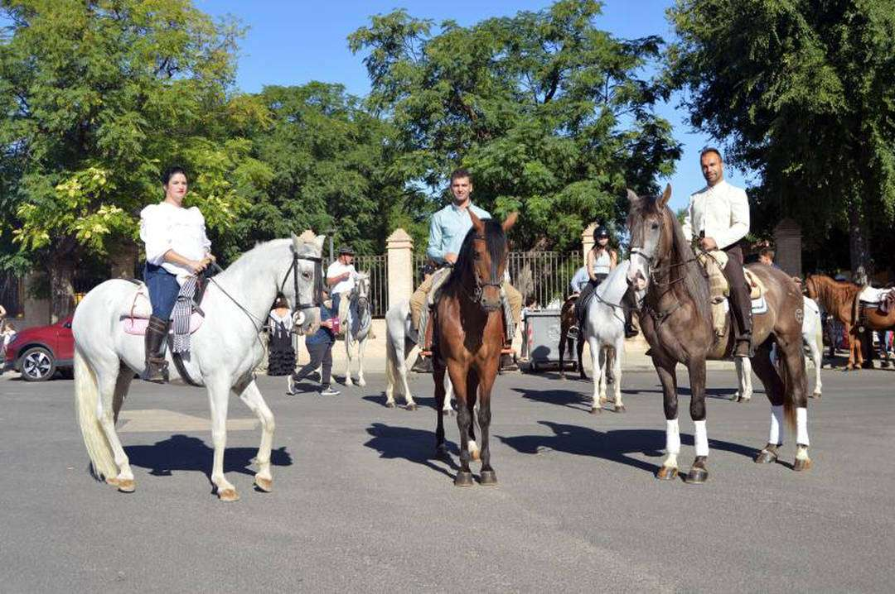
Hermanamiento provincial en el pasacalle ecuestre de la peña equina Rocinante.
Diversas vías romanas cruzaban el término de Daimiel, la Vía de Toledo-Andújar pasaría por la Venta de Borondo.

Slide 16
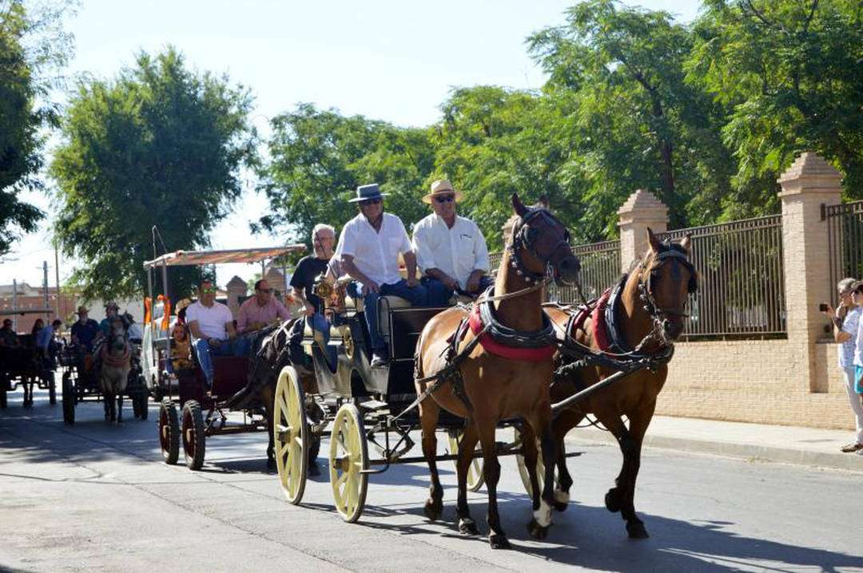
Llegaron de Membrilla, Almagro, Manzanares, Malagón, Pozuelo y otros tantos municipios más para participar del desfile de rocines y carruajes que organiza la peña daimieleña en su 25º aniversario.

Slide 17
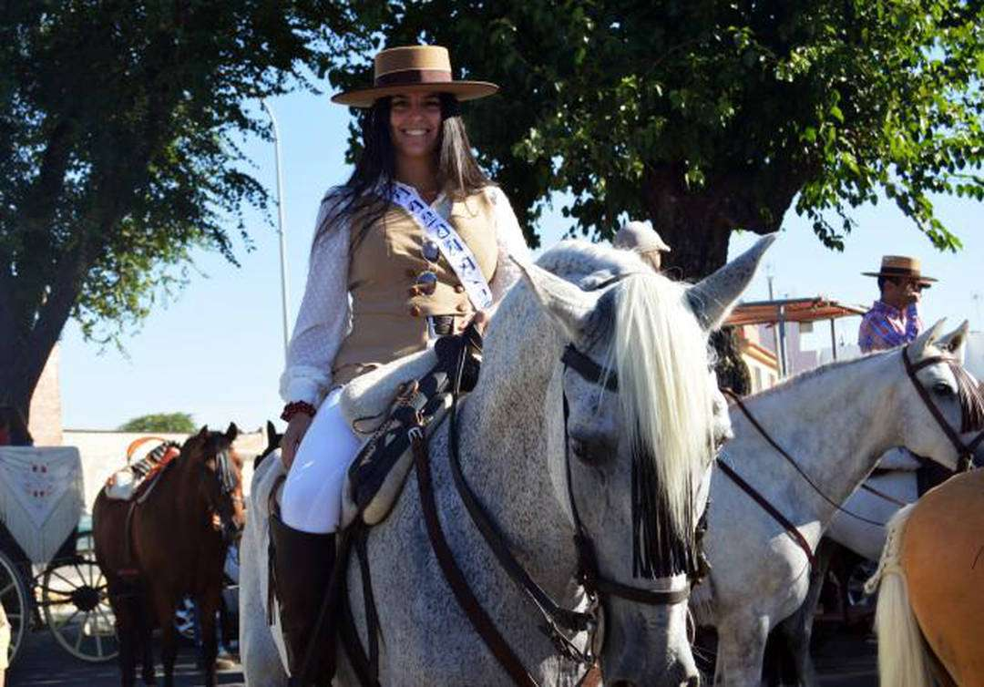
Un despliegue de razas y amor por el caballo que se abrió paso con la Amazona, Elena Aranda García de la Mora, a la cabeza.

Slide 18
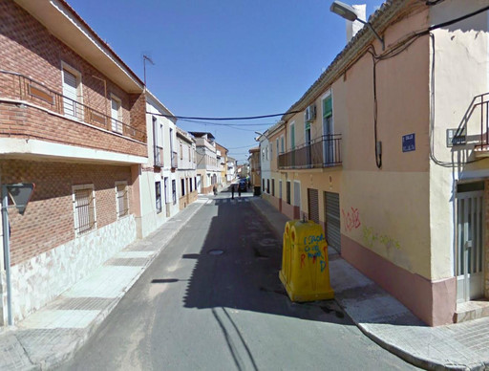
Establecerán, poco después, los emires independientes de Córdoba en la fortaleza de Calatrava la Vieja una capital comarcal.

Slide 19
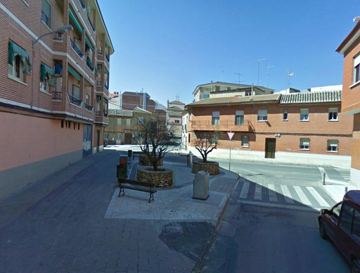
Más tarde, y bajo su jurisdicción, se construiría el Castillo de Daimiel
para así controlar mejor la línea defensiva del Guadiana frente a los
reinos cristianos.

Slide 20
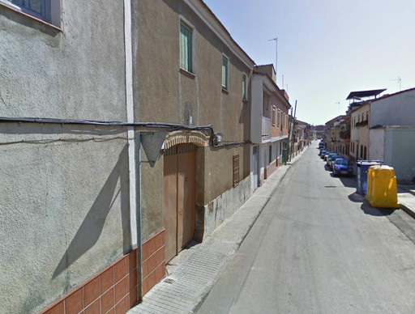
Éste será el originario asentamiento de Daimiel a cuyo alrededor se agruparía una escasa población hasta ese momento dispersa.

Slide 21
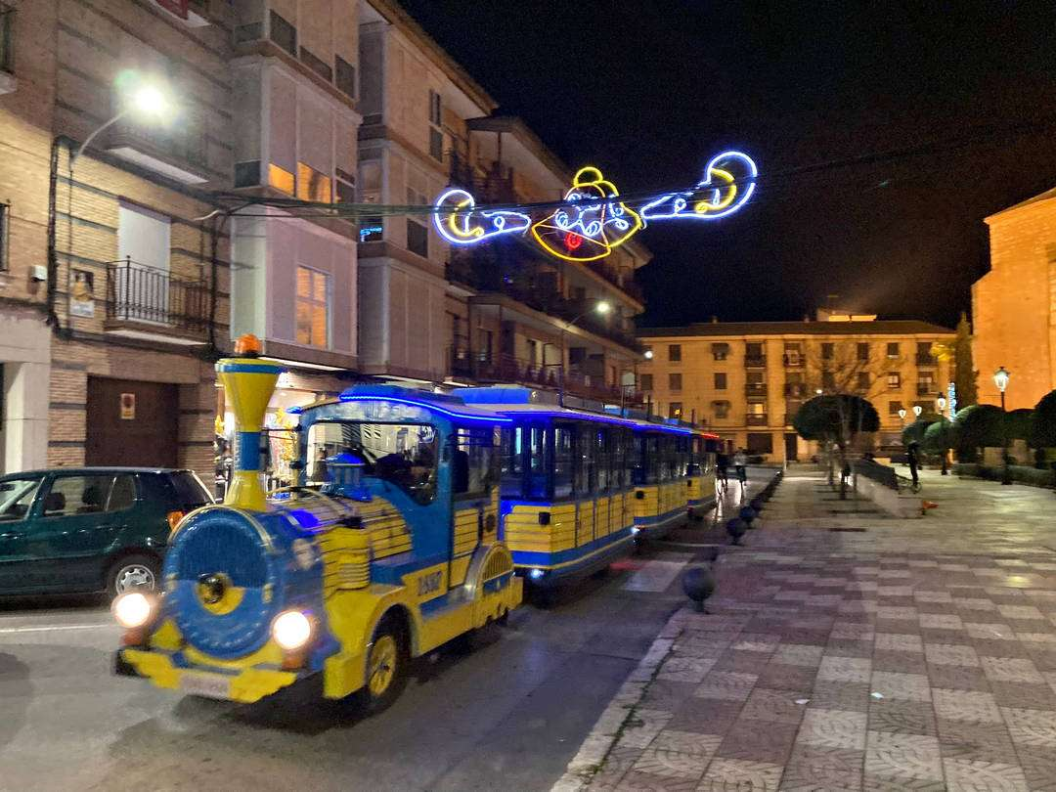
Leyendas de Daimiel
Cuenta la leyenda que Juana Ruiz rondaba el cementerio con “ocultas intenciones” en los primeros años del siglo XVI. Iba desnuda, cubierta tan solo por un lienzo delgado, y con un candil en la mano se dirigía al ‘Carnero’, el osario de la iglesia de Santa María donde robaba los huesos de los muertos.

Slide 22
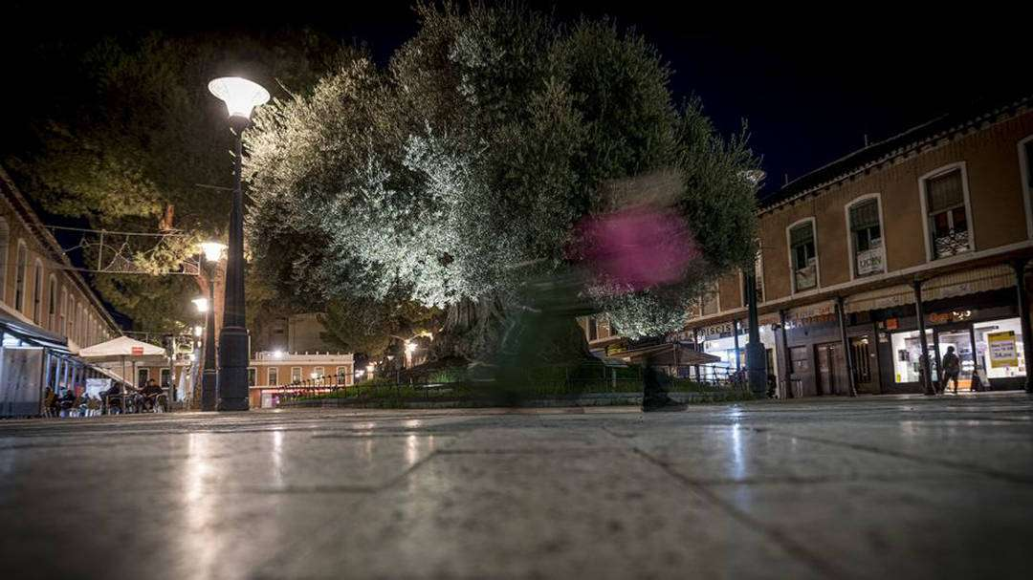
Los vecinos decían que esta vieja cristiana de 70 años ascendía al cielo desde su chimenea, montada en una escoba, para encontrarse con su aquelarre en viñedos en mitad de la noche, y que había provocado la muerte de varias personas, “niños pequeños y recién paridas”, con los que se ensañaba. Juana Ruiz fue la primera mujer acusada de brujería en Daimiel, 70 años antes del famoso caso de las brujas de Zugarramurdi.

Slide 23
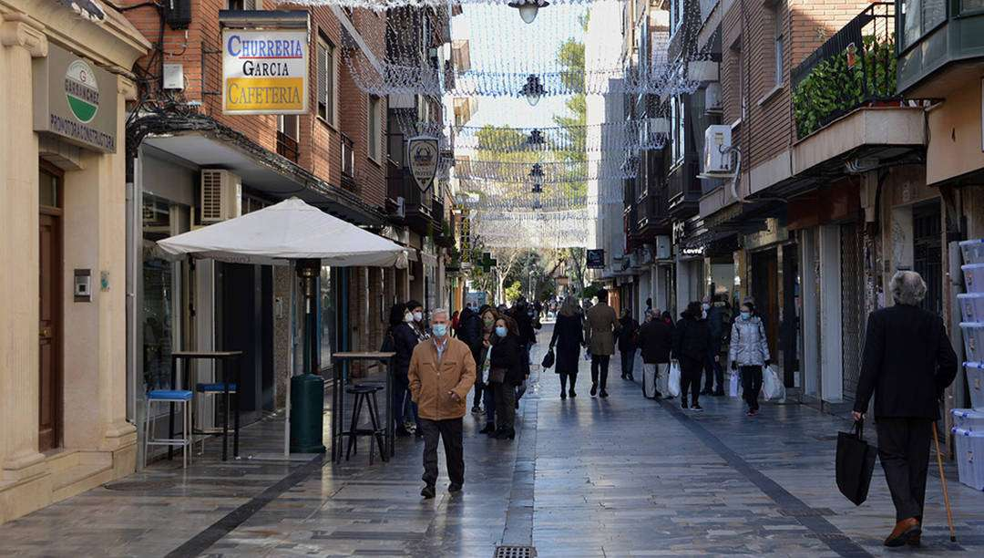
Descubrió que las curanderas utilizaban los huesos de los muertos para hacer ungüentos con los que tratar la epilepsia. Su historia es una de las que nutre el sobrenombre de Daimiel como “pueblo de brujas”.
Descubrió que las curanderas utilizaban los huesos de los muertos para hacer ungüentos con los que tratar la epilepsia. Su historia es una de las que nutre el sobrenombre de Daimiel como “pueblo de brujas”.

Slide 24
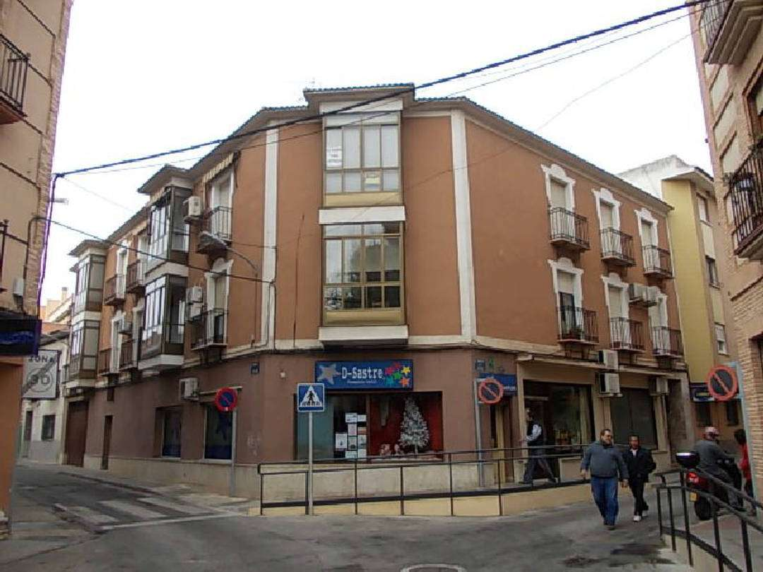
Pese a que la brujería fue un fenómeno rural que proliferó en aldeas aisladas de las montañas vascas y navarras, el libro ‘Daimiel, pueblo de brujas’, publicado hace veinte años por Belén Garzás y Javier González Gallego, revela que en la provincia hubo al menos 25 procesos de la Inquisición a brujas y hechiceras.

Slide 25
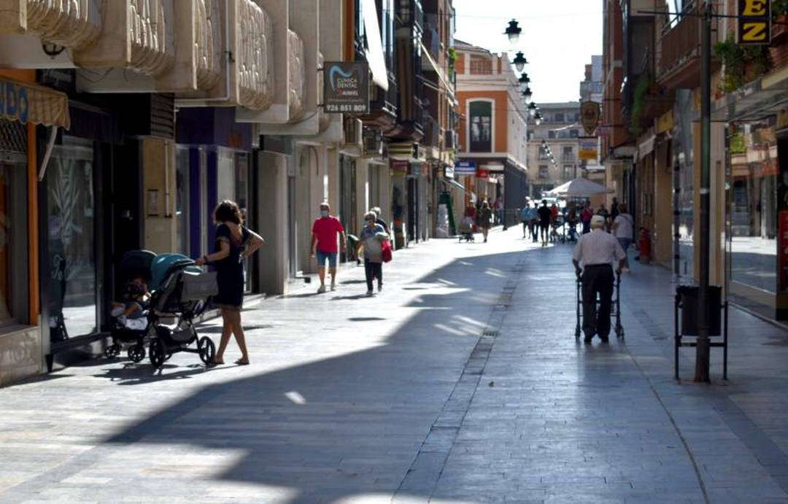
Ciudad Real fue cuna de brujería, aunque Cuenca fue la ciudad más mágica de toda Castilla-La Mancha.

Slide 26
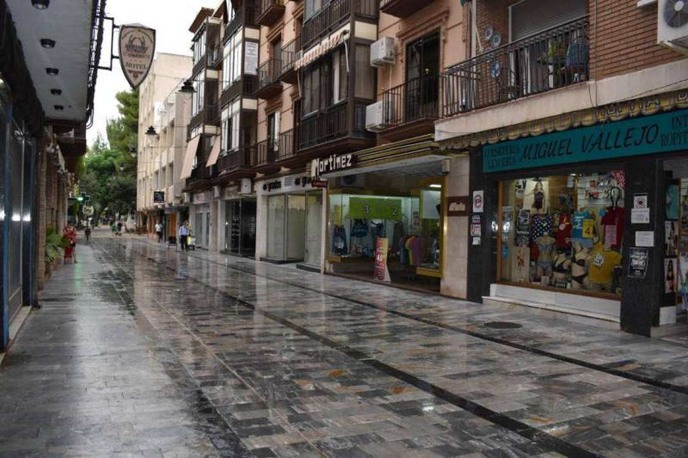
Almagro y Daimiel fueron los pueblos con más procesos de la provincia, 6 en total, pero existen razones por las que solo las brujas del segundo pasaron a la posteridad, para nutrir de terror esos cuentos de las abuelas en los que siempre aparecían mujeres viejas, feas, marginadas socialmente, que blasfemaban y lanzaban maleficios.

Slide 27
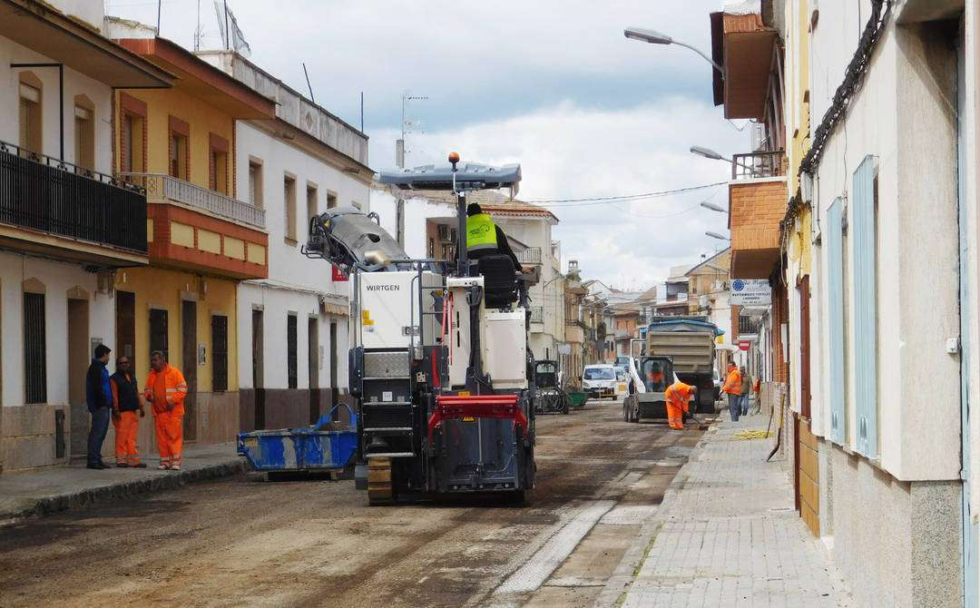
Así trascendió la historia de Isabel de la Higuera, que invocaba a los demonios con almendras y mientras los oía “comer y ronchar como puercos” les hacía preguntas.

Slide 28
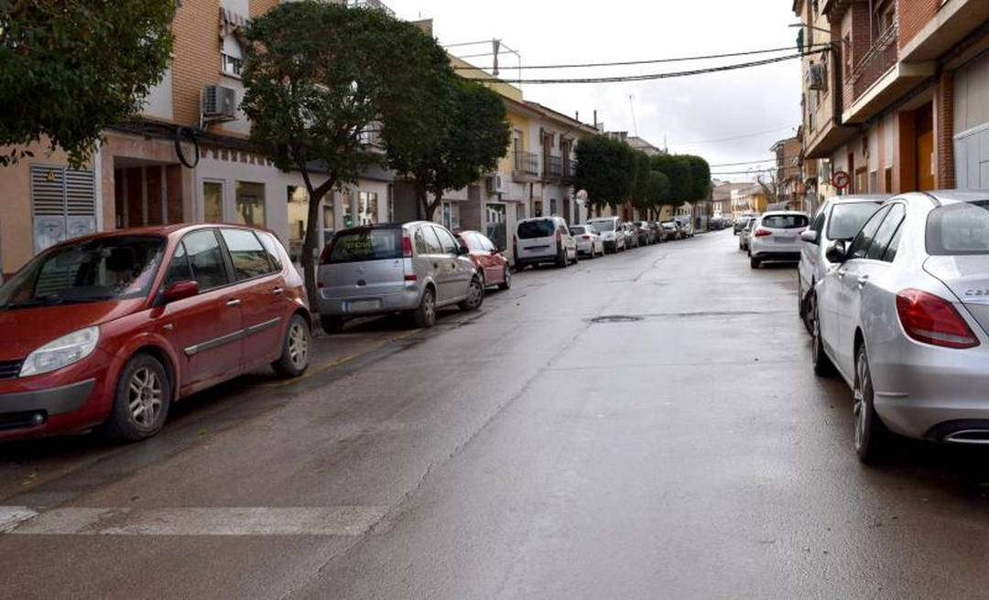
Un día le contaron el hechizo de un hombre al que habían dado de comer “excrementos de culebra y lagarto” mezclados con naranja y que ante tal dieta había enfermado.

Slide 29
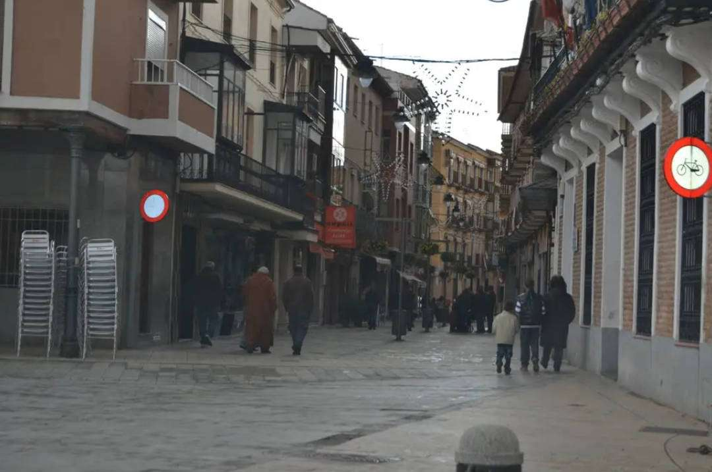
Entre utensilios de cocina, pues siempre la brujería estuvo ligada a entornos asociados a la mujer, era capaz de descubrir un maleficio “con solo echar unas gotas de aceite en agua”, y adivinar quién había sido el autor, cuándo y la causa.

Slide 30
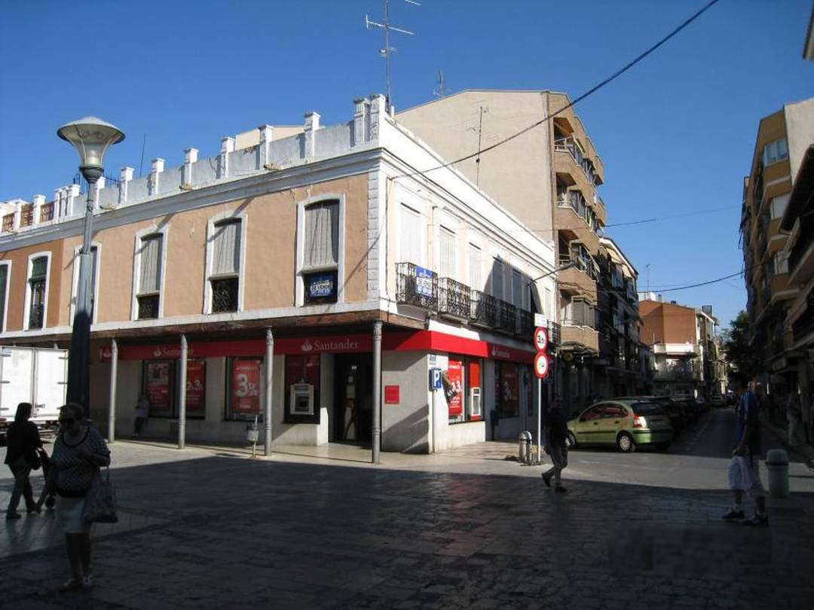
La misma geografía de la localidad “da pie a especulaciones mágicas y supersticiosas”, el humedal, las Tablas de Daimiel y las lagunas como Navaseca.

Slide 31
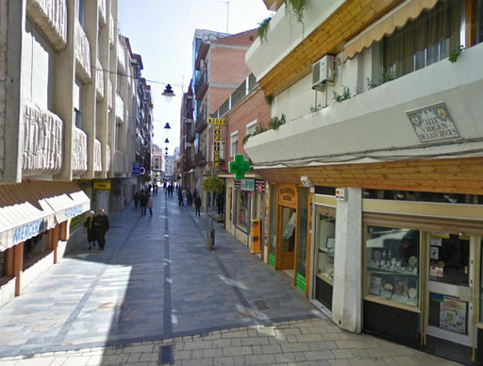
También las aves migratorias y el ánade, considerado a lo largo de la historia “elemento sagrado, protector de pueblos y maestro de saberes”.

Slide 32
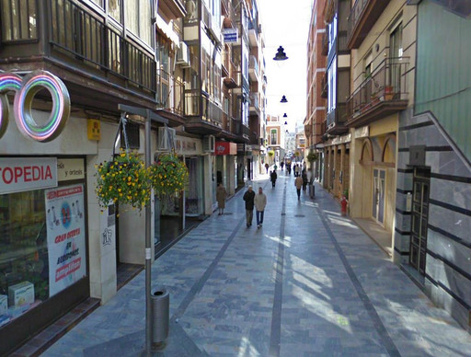
Punto de encuentro de tres culturas, cristianos, judíos y moriscos conversos, en Daimiel confluyeron ritos “extraños”.

Slide 33
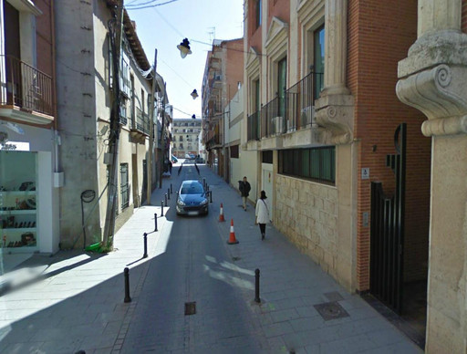
Los judíos que vivían en las actuales calles Pacífico, San Roque y Santa María enterraban la sangre de los animales para el consumo humano porque en ella residía todavía el alma y hacían degollamientos rituales.

Slide 34
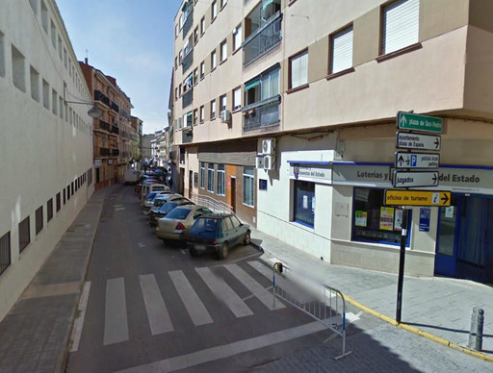
Hay también especulaciones sobre que en tiempos de Carlos V se asentaron en Almagro ciudadanos procedentes de los Países Bajos y que algunos acabaron en Daimiel.

Slide 35
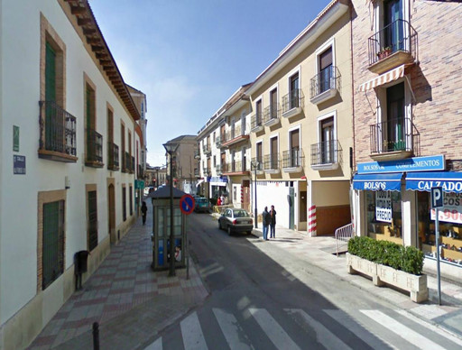
Podrían ser naturales de la ciudad de Brujas, motivo por el que los almagreños empezarían a llamar al pueblo así, aunque los autores consideran que esta teoría “apenas tiene fundamento”.

Slide 36
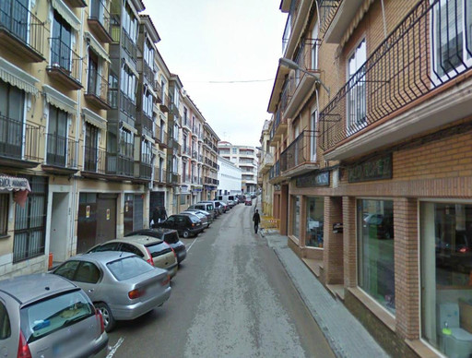
Pero el factor más trascendente no fue ni los procesos, ni las singularidades del lugar, ni la convivencia entre culturas, sino la existencia de aquelarres, “generaciones de hechiceras en contacto”, que transmitieron sus saberes de maestras a discípulas y que creó una conciencia clara sobre la brujería en Daimiel.

Slide 37
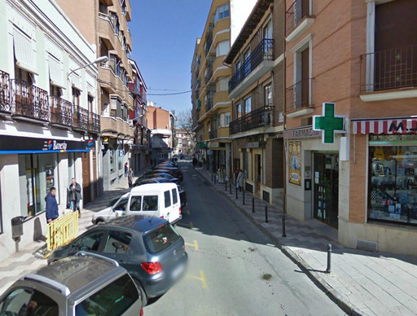
La primera bruja procesada en España por la Inquisición fue Gracia la Valle, quemada en la hoguera en Zaragoza en 1498, acusada de “envenenar a mucha gente, matar, lisiar y practicar la magia negra”.

Slide 38
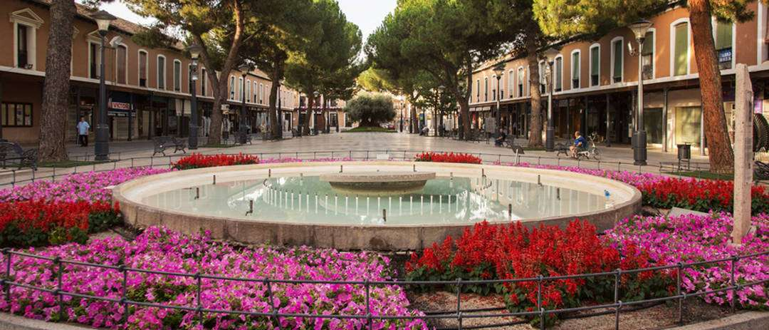
La “caza de brujas” acabó en España con 59 mujeres asesinadas, aunque en países como Alemania se cuentan por miles. Los autores sostienen que la Inquisición española fue bastante “escéptica”.

Slide 39
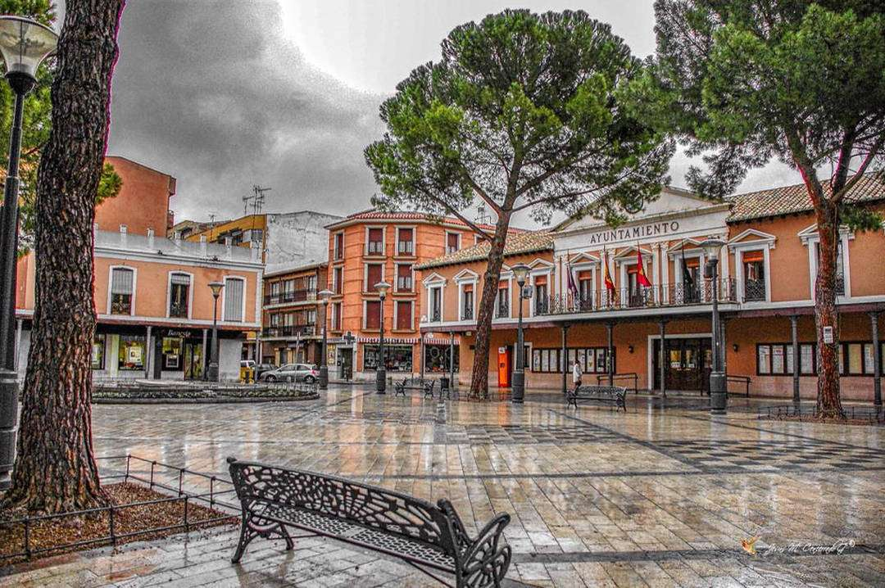
Hay que tener en cuenta, según explican Belén Garzás y Javier González Gallego, que “la brujería surgió en un tiempo de guerras, enfrentamientos religiosos, epidemias y hambrunas”, donde “el pueblo necesitaba culpables sobre los que dirigir su frustración”. Y así fue como unas “desgraciadas” sirvieron “de chivo expiatorio”.

Slide 40
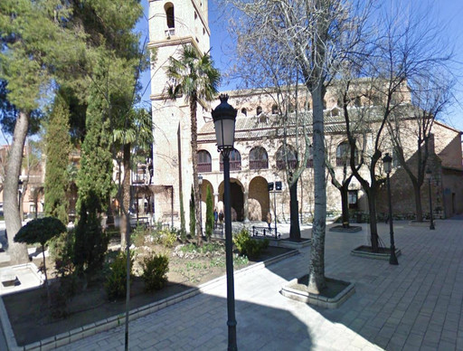
El caso más sonado fue el de las brujas de Zugarramurdi en el valle vasco-navarro a principios del siglo XVII. Cuarenta personas fueron juzgadas y el auto de fe congregó a más de 30.000 espectadores.

Slide 41
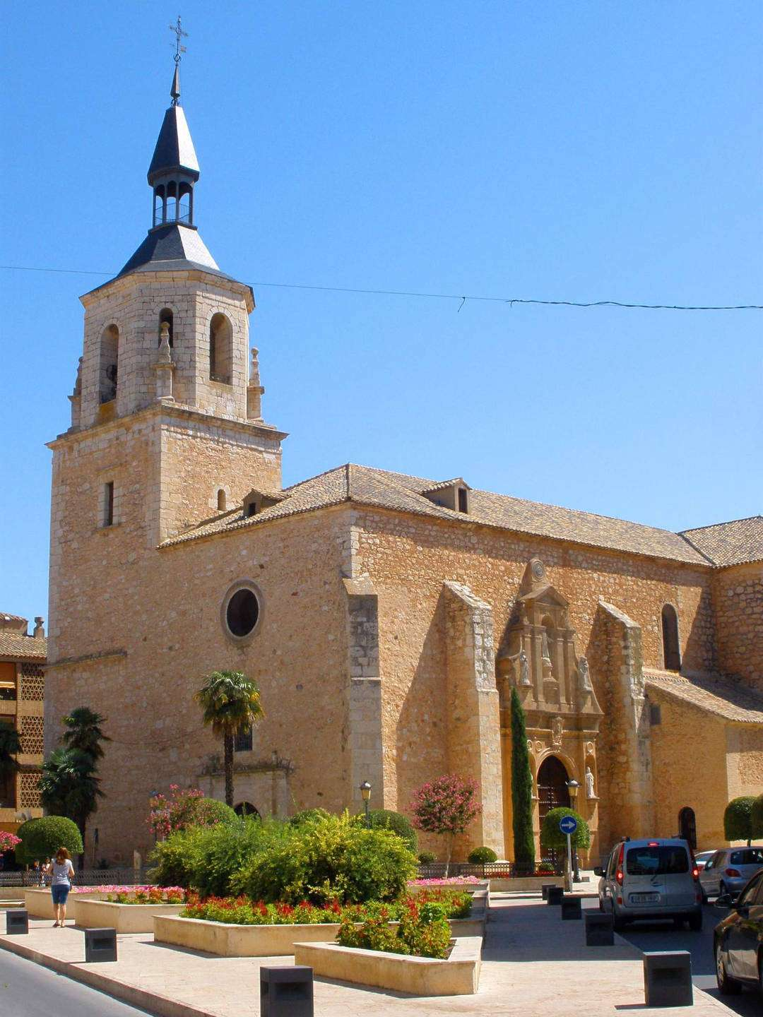
La Inquisición, puesta en marcha por los Reyes Católicos para acabar con los delitos contra la fe, la religión, la moral y las buenas costumbres, quemó a 6 personas vivas en la hoguera y otras 5 en efigie porque ya habían muerto.

Slide 42
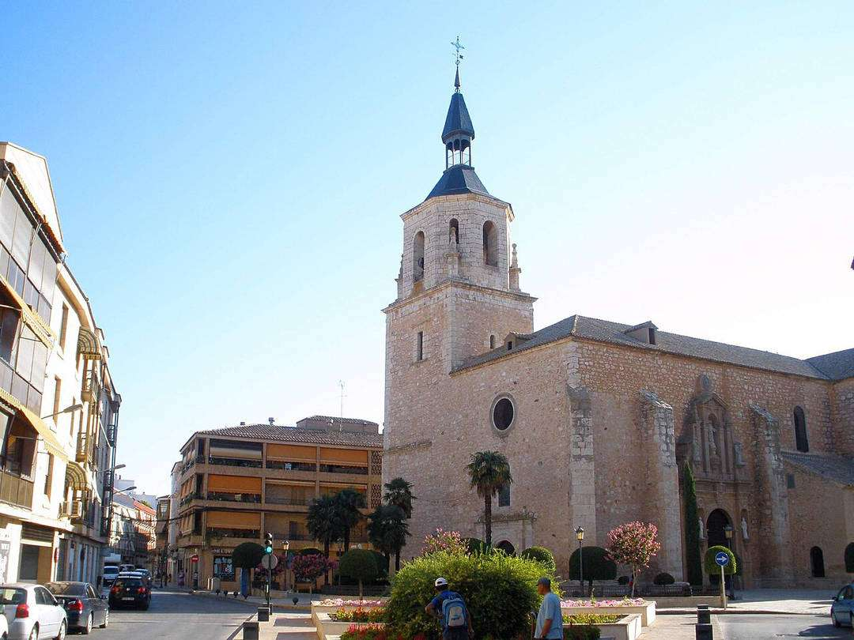
Un refrán manchego dice “Ni pueblo sin brujas, ni hervor sin burbujas, ni cesta de brevas sin papandujas”, pero las brujas manchegas tenían en general poco que ver con la fe en Lucifer.

Slide 43
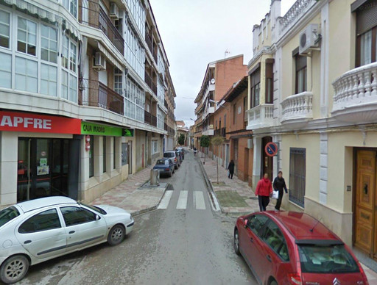
Las brujas de estas tierras, que pululaban por el pueblo entre los siglos XVI y XVII, practicaban la hechicería amorosa, el curanderismo y la astrología.

Slide 44
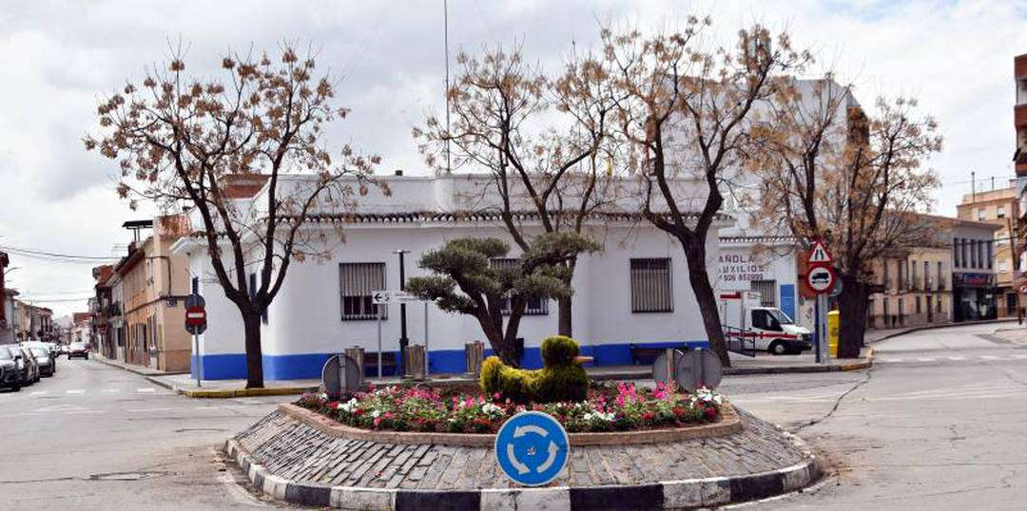
Entre sapos y culebras, las daimieleñas eran más aficionadas a utilizar amuletos y talismanes, a cortar el romero para mantener a raya a los espíritus malignos y a alejar a los fantasmas con ortigas.

Slide 45
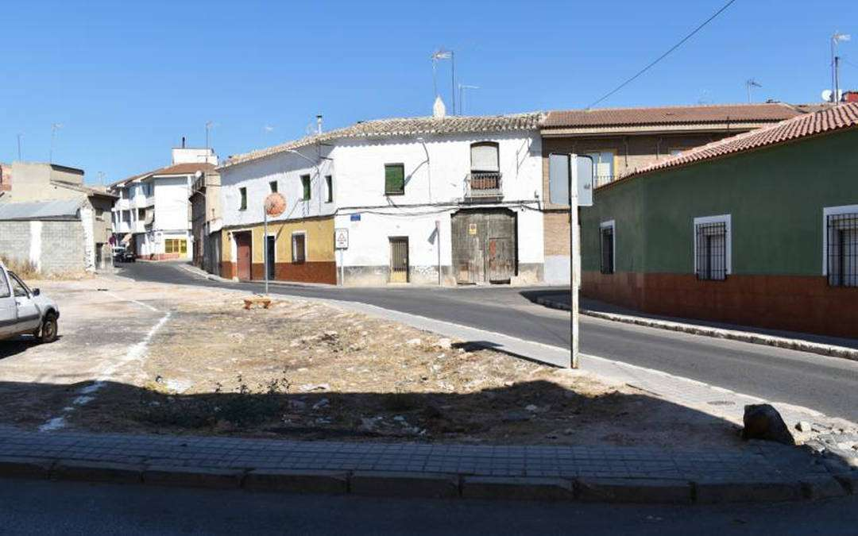
Más que sembrar el infortunio, eran bastante traviesas, pues cambiaban de lugar los utensilios, tiraban al suelo las comidas y asustaban a los niños.

Slide 46
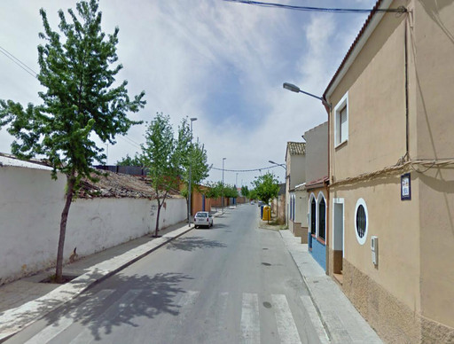
La hechicera Ana Díaz, natural de Villarrubia pero que desde 1625 vivió en Daimiel, era conocida por sus conjuros para hacer regresar a amantes reclamados por mujeres abandonados.

Slide 47
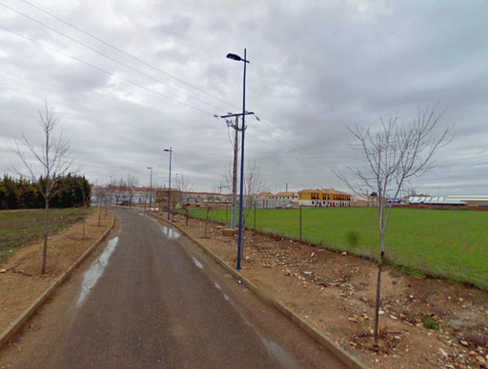
Como esta sal se quema en el fuego, se abrase el corazón de Fulano por amores de Fulana”, rezaba. La brujería amorosa era muy popular entre las brujas de Daimiel.

Slide 48
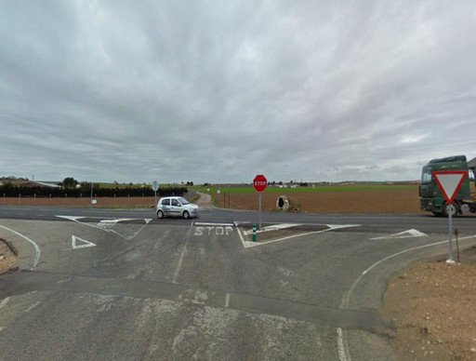
Daimiel contaba con 18.396 habitantes según datos obtenidos en el INE (2016), de los cuales 9.170 eran hombres y 9.226 mujeres, por lo que su densidad de población es de 42,54 habitantes por kilómetro cuadrado, por debajo de la media nacional, a pesar de ser uno de los más poblados de la provincia de Ciudad Real. Y ahora… Vamos a ver,,,, las Tablas de Daimiel.

Slide 49
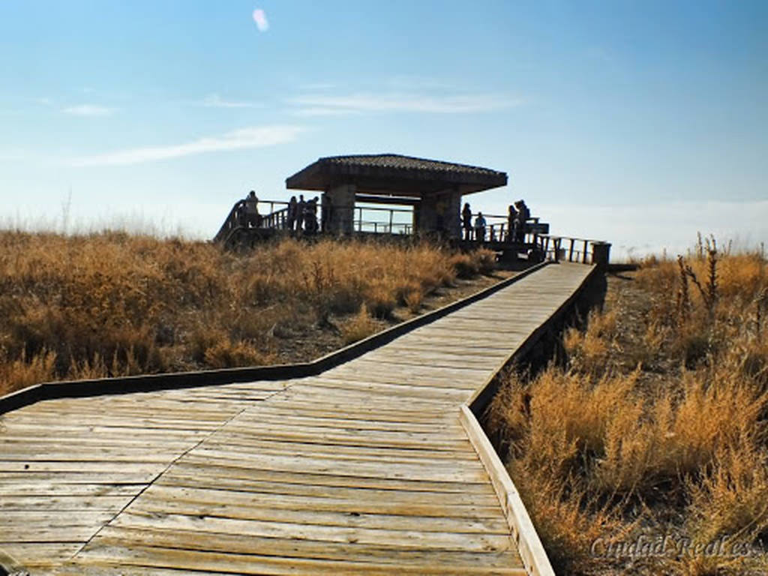
El singular humedal conocido como Las Tablas de Daimiel fue declarado Parque Nacional en el año 1973, Reserva de la Biosfera en el 1981 e incluido dentro del Convenio Ramsar en el año 1982.

Slide 50
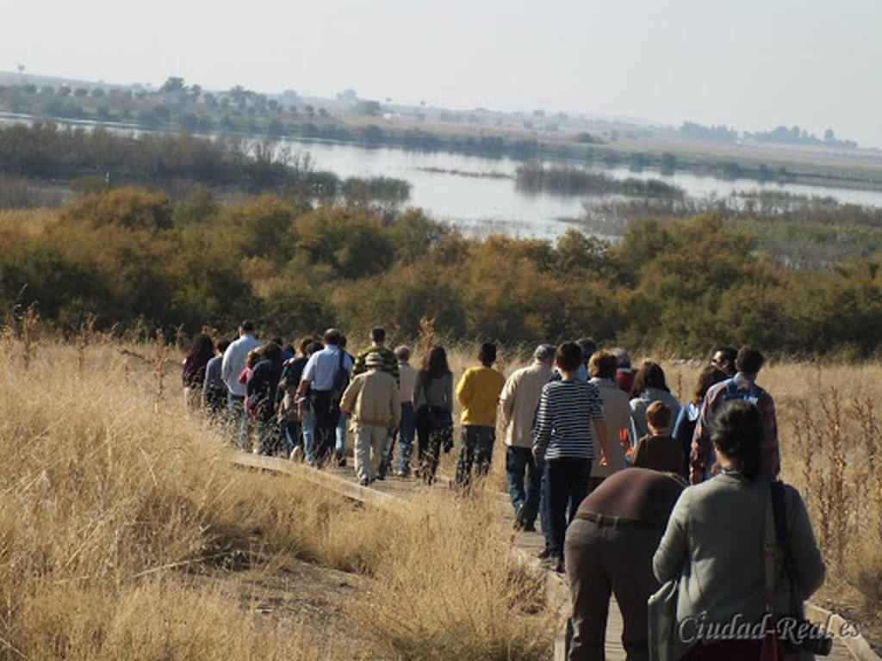

Las Tablas de Daimiel
Es el último representante de un ecosistema denominado tablas fluviales, formación que se produce por el desbordamiento de los ríos Guadiana y Cigüela, favorecido por la escasez de pendiente en el terreno.

Slide 51
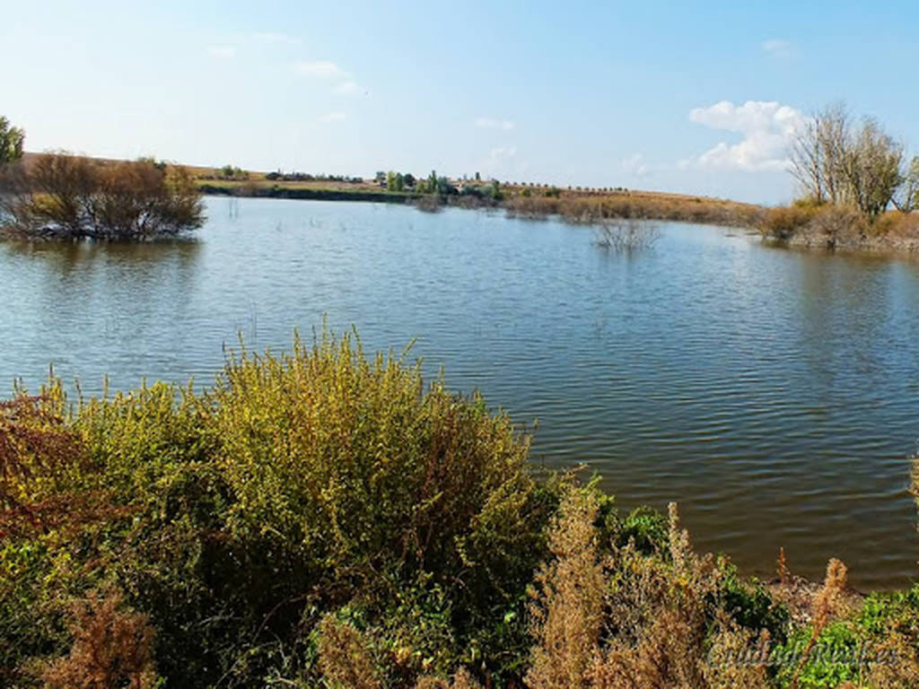
Con su declaración como Parque Nacional se dio un gran paso en la conservación de uno de los ecosistemas más valiosos de nuestro planeta, asegurando así, la supervivencia de la avifauna.

Slide 52
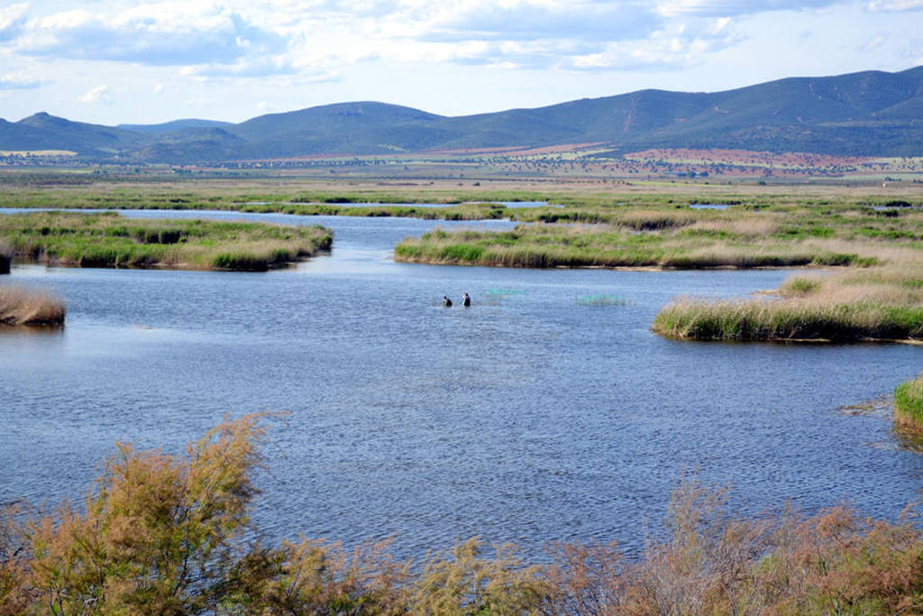
El Parque Nacional de las Tablas de Daimiel es el último representante del ecosistema llamado tablas fluviales, que antaño fue muy característico de la llanura central de la Península Ibérica.

Slide 53

Más allá de su bello aspecto, este lugar destaca por la fauna que alberga en sus aguas, donde pueden encontrarse animales como las garzas imperiales, las cigüeñas reales, las nutrias o los patos cuchara.

Slide 54

Y es que hay que tener en cuenta que el Parque Nacional de las Tablas de Daimiel sirve como zona de invernada, mancada y nidificación para muchas aves.

Slide 55

En cuanto a la flora, hay que destacar las ovas, que son praderas sumergidas de algas que sirven como alimento para las aves que ocupan el parque.

Slide 56

Además, hay que hablar de los tarays, que son los únicos árboles presentes en la zona, la masiega, el carrizo y la enea.

Slide 57

Las “ovas”, son plantas subacuáticas que tapizan el fondo de Las Tablas y que constituyen una fuente alimenticia de primer orden para la avifauna ligada al medio acuático.

Slide 58

Destaca el junco marítimo en suelos temporalmente encharcados, diversas especies de limonios, endémicas de humedales manchegos, en suelos salinos y los calaminos dulces cubriendo algunas islas.

Slide 59

La escasez de pendiente en el terreno, llevan emparejados el desarrollo de una potente y característica cubierta vegetal que constituye un excepcional hábitat para toda la fauna ligada al medio acuático.

Slide 60

Con la declaración del Parque Nacional se dio un gran paso en la conservación de uno de los ecosistemas más valiosos de la Mancha.

Slide 61

Algunas de estas especies, como el pato cuchara, la cerceta común o la garza real, entre otras, utilizan esta zona para invernar, huyendo de los rigores del centro y norte de Europa.

Slide 62

Algunas lo usan como estación de descanso y alimentación en sus largos viajes migratorios, como los combatientes, el fumarel común y otras aves limícolas.

Slide 63

Existen también especies sedentarias como el ánade azulón o el aguilucho lagunero, que pueden verse durante todo el año, siempre que las condiciones ambientales sean las adecuadas.

Slide 64

Los anfibios que mejor caracterizan el espacio protegido son la rana común, la ranita de San Antonio, el gallipato y el sapillo moteado.

Slide 65

Además de las 250 especies de aves que pueblan el humedal, destacan especies autóctonas de peces como el cacho, el calandino y la colmilleja. Los mamíferos más representativos son la nutria, como especie mejor adaptada al medio acuático, el zorro, el jabalí, el conejo y el tejón.

Slide 66
Música Enlazada:
Títulos:
- Al Garrotín (Flauta y Compás – Pueblo gitano)
- Rosa María ( Violín - Paco Montalvo )
- Yo te lo digo cantando ( Flauta y compás – Pueblo gitano )
- Fandangos del alba ( Flauta y compás – Pueblo gitano )

Slide 67







¿Te ha gustado?
Puedes ver más entrando
Aquí
Además puedes recibir powerpoints en tu correo electrónico suscribiéndote aquí:

